Slide 1
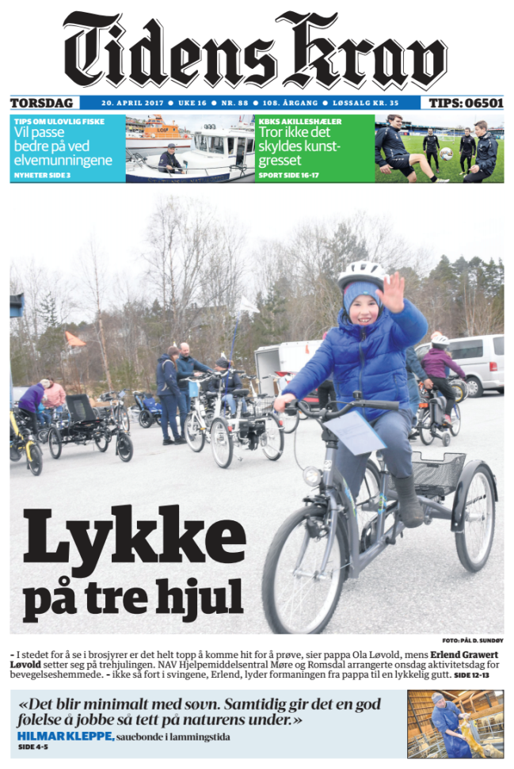
Brukermedvirkning i formidling av aktivitetshjelpemidler og hvordan har vi på
NAV Hjelpemiddelsentral Møre og
Romsdal valgt å gjøre denne formidlingsprosessen i praksis?
24.04.2017 Fagansvarlig og Seniorrådgiver Randi Kalleland

Slide 2
Brukermedvirkning
Medvirkning handler om mulighet til å delta i beslutningsprosesser innenfor de rammer og regler som gjelder for formidlingsprosessen.
Det vil kunne oppstå situasjoner der rammene og regelverket for formidlingen er snevrere enn det brukeren kunne ønske seg – viktigste verktøy for å ivareta slike situasjoner er en god relasjon og kompetanse.

Slide 3
Regelverk og lover setter ytre rammer
Folketrygdloven eks Kapittel 10 - Stønad for å kompensere for utgifter til bedring av arbeidsevnen og funksjonsevnen i dagliglivet.
Forskrift: https://www.nav.no/rettskildene/forskrift/F20140625-865
Rundskriv: https://www.nav.no/rettskildene/Rundskriv/10-7-bokstav-a-aktivitetshjelpemidler-til-personer-over-26-%C3%A5
Lov og forskrift om offentlige anskaffelser. Anbudsprosesser, avtaleperioder, rammeavtaler, rangeringer, produktkrav, samsvarserklæringer/sertifikat i henhold til aktuelle standarder og etiske krav til leverandør. http://hjelpemiddeldatabasen.no/news.asp?newsid=3731&x_newstype=7
Vegtrafikkloven https://lovdata.no/dokument/SF/forskrift/1990-02-19-119?q=sykkel

Slide 4
Brukermedvirkning
Kartlegging http://www.kunnskapsbanken.net/om-hjelpemiddelformidling
Klagemuligheter
Valg av produktgruppe
Valg av produkt
Valg av produktløsning og nødvendig tilbehør
Behov for og gjennomføring av utprøving
Tilpasning og etterjustering- evaluering.
Grad av selvstyring i formidlingsprosessen
Innovasjon og produktutvikling
På systemnivå - Brukerutvalg https://www.nav.no/no/Person/Hjelpemidler/Tjenester+og+produkter/Nyttig+a+vite/brukermedvirkning

Slide 5
Brukermedvirkning og innovasjon
Det er et nært samarbeid mellom NAV Hjelpemidler og tilrettelegging, leverandører og produsenter. Dette foregår i stor grad gjennom brukermøter og i opplæringstiltak, der det formidles erfaringer med løsninger og utviklingsbehov i det daglige arbeidet. Et viktig prinsipp i denne dialogen er at NAV-ansatte har ansvar for å formidle brukerbehov på en åpen måte som er tilgjengelig for hele markedet. https://www.nav.no/no/NAV+og+samfunn/Samarbeid/Hjelpemidler/Snarveier/for-leverand%C3%B8rer?kap=405206

Slide 6
Tjenestekvalitet?
Er indikatorer og måleparameter hvordan vi møter faglige krav, lover og forskrifter eller brukers subjektive opplevelse?
Kvalitetsopplevelse er avhengig av selve utførelsen på tjenesten, men også hvilke forventinger og verdi den har for bruker.
«Sannhetens øyeblikk» (Richard Normann) Begrepet indikerer at det er situasjoner med direkte kontakt som er avgjørende for kvalitetsopplevelsen, samtidig som at service i bunn og grunn handler om å ta kunden på alvor.
Kulturell forståelse gir hjelpemidler en symbolverdi.

Slide 7
Formidlingsprosess NAV Hjelpemiddelsentral Møre og Romsdal
3 terapeuter med interesse og kompetanse på aktivitetshjelpemidler.
Fullført saksgang og ansvar inndelt i geografiske områder som fører til at alle får en fast kontaktperson.
Vi har ingen firma som holder til i fylket så utprøvinger skjer organisert av sentralen.
Aktivitetsdager- Vinter/snø, sommer/barmark og en aktivtetshelg.
Samarbeid med Idrettslag, Friluftsråd, Turistforening, Turlag mm. Eks http://www.friluftsraadet.no/turkort
Bevist ønske om stimulere til tilrettelagt fysisk aktivitet – er en del av vårt fokus på inkludering i utdanning og arbeid.

Slide 8
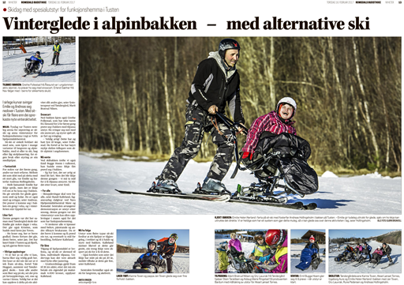

Slide 9
Tips
Støtte til egenandel http://www.legathandboken.no/ og https://www.idrettsforbundet.no/funksjonshemmede/om-idrett/soke-midler/

